Slide 1

Controles ASP .NET
Leonardo Lourenço Silva
MCT, MCPD, MCTS, MCP
http://leolosi.wordpress.com
http://linkedin.com/in/leolosi
http://slideshare.net/leolosi
http://grou.ps/dotnetcoders

Slide 2
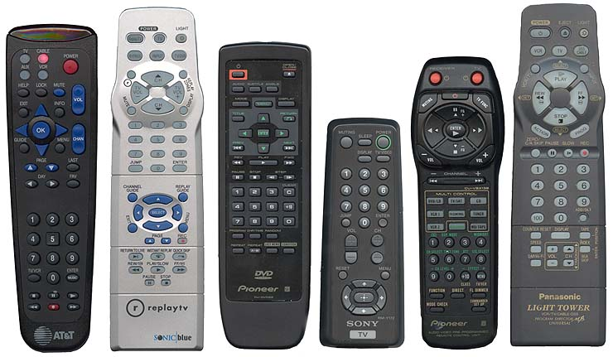
Controles
Considerações:
Classe Base: System.Web.UI.Control
1
Controles
Objetos que Possuem Interface Visual e Geram Código HTML
2
São Agrupados por Categoria na Toolbox
3

Slide 3




Tipos de Controles
Controles HTML
Controles Servidor
Cliente (JavaScript)
Servidor (Visual C#)

Slide 4
Controles HTML
Considerações:
Classe Base: System.Web.UI.HtmlControls
1
Por Padrão são Manipulados no Lado do Cliente (JavaScript)
2
Podem ser Convertidos para Controles de Servidor (Runat=Server)
3

Slide 5
Demonstração
Criando uma Página com Controles HTML
1
Visualizando o Código HTML nos Modos de (Compilação e Execução)
2
Convertendo um Controle HTML para um Controle de SERVIDOR
3

Slide 6
Controles de Servidor
Considerações:
Classe Base: System.Web.UI.WebControls
1
Controles de Servidor são Transformados em Controles HTML
2
Você pode Acessá-los pelo CodeBehind
3

Slide 7
Demonstração
Criando uma Página com Controles de Servidor (Standard)
1
Conhecendo os Controles (Image e ImageButton)
2
Conhecendo o Site ICONFINDER
3
Visualizando o Código HTML nos Modos de (Compilação e Execução)
4

Slide 8
Controles de Servidor (Ricos)
Considerações:
Controles de Servidor que Geram HTML (Complexo)
1
Exemplos: Calendar, MultiView
2

Slide 9
Demonstração
Criando uma Página com o Controle Calendar
1
Criando uma Página com o Controle MultiView
2
Visualizando o Código HTML nos Modos de (Compilação e Execução)
3

Slide 10
Controles de Servidor (Navegação)
Considerações:
Possuem Funcionalidades para Navegação entre Páginas
1
Principal Propriedade NavigateUrl
2
Exemplos: Menu, TreeView
3

Slide 11
Demonstração
Criando uma Página com o Controle Menu
1
Criando uma Página com o Controle TreeView
2
Visualizando o código HTML nos Modos de (Compilação e Execução)
3

Slide 12
Controles de Servidor (Login)
Considerações:
Controles de Gerenciamento de Usuários (Autenticação e Cadastro)
1
São Integrados com Role Manager, MemberShip e WSAT
2
Exemplos: Login, PasswordRecovery, CreateUserWizard
3

Slide 13
Demonstração
Criando uma Página com o Controle Login
1
Criando uma Página com o Controle CreateUserWizard
2
Criando uma Página com o Controle PasswordRecovery
3
Visualizando o Código HTML nos Modos de (Compilação e Execução)
4

Slide 14
Controles de Servidor (WebParts)
Considerações:
Permitem que o Usuário Altere a Aparência e Posição dos Controles
1
Aparência é Mantida Sempre (Mesmo se Fechar o Navegador)
2
Exemplos: WebPartManager, CatalogZone, EditorZone
3

Slide 15
Demonstração
Conhecendo o Site IGOOGLE
1

Slide 16
Controles de Servidor (ASP.NET AJAX)
Considerações:
Geram Chamadas Assíncronas ao Servidor
1
Controles do Ajaxtoolkit Aumentam a Experiência do Usuário
2
Exemplos: ScriptManager, UpdatePanel, UpdateProgress
3

Slide 17
Demonstração
Conhecendo o Site AJAXTOOLKIT
1

Slide 18
Controles de Usuário (User Controls)
Considerações:
Classe Base: System.Web.UI.UserControl
1
Estrutura Similar à de uma Página (Layout e CodeBehind)
2
É Caracterizado pela Extensão (ASCX e Diretiva <%@ CONTROL)
3
OBS: Esse Controle Lembra o Recurso INCLUDE do ASP 3.0

Slide 19
Demonstração
Criando um User Control de Titulo
1
Visualizando as Diretivas <%@ Page e <%@ Control
2
Visualizando a Diretiva <%@ Register
3

Slide 20
Controles de Validação
Considerações:
Classe Base: System.Web.UI.WebControls.BaseValidator
1
Validam as Informações Preenchidas nos Controles da Página
2
Garantem a Consistência da Informação no Lado do Cliente
3
OBS: É possível ter mais de um Controle de Validação Mapeado por Controle

Slide 21
Processo de Validação (Cliente)
Informação dos Controles
Exibe mensagem de
erro dos validadores
OK?
Não
Client
Sim
Server
Processa a Requisição

Slide 22
Demonstração
Conhecendo o Controle RequiredFieldValidator
1
Conhecendo o Controle CompareValidator
2
Conhecendo o Controle RangeValidator
3
Conhecendo o Controle RegularExpressionValidator
4
Conhecendo o Controle ValidationSummary
5
Colocando uma Imagem na Propriedade ErrorMessage
6

Slide 23

Obrigado!
© 2011 Microsoft Corporation. All rights reserved. Microsoft, MSDN, the MSDN logo, and [list other trademarks referenced] are trademarks of the Microsoft group of companies.
The information herein is for informational purposes only and represents the current view of Microsoft Corporation as of the date of this presentation. Because Microsoft must respond to changing market conditions, it should not be interpreted to be a commitment on the part of Microsoft, and Microsoft cannot guarantee the accuracy of any information provided after the date of this presentation. MICROSOFT MAKES NO WARRANTIES, EXPRESS, IMPLIED, OR STATUTORY, AS TO THE INFORMATION IN THIS PRESENTATION.

